Slide 1

Secretaría de Cultura, Recreación y Deporte
Sesión ordinaria
Comité Sectorial de Gestión y Desempeño
Sector Cultura, Recreación y Deporte
Bogotá D.C.
26 de febrero de 2021

Slide 2

ORDEN DEL DÍA
TEMA DEL COMITÉ | RESPONSABLE
1. Verificación del quorum | Oficina Asesora de Planeación SCRD
2. Aprobación del Acta Anterior - Comité Virtual Asincrónico del 29 de enero de 2021 | Oficina Asesora de Planeación SCRD
3. Aprobación Plataforma Estratégica Sectorial - PES 2020-2024 | Oficina Asesora de Planeación SCRD
4. Seguimiento a metas de producto Plan Distrital de Desarrollo - Sector Cultura, Recreación y Deporte al 31 de diciembre de 2020 | Oficina Asesora de Planeación SCRD
5. Seguimiento de la ejecución presupuestal - Sector Cultura, Recreación y Deporte con corte al 22 de febrero de 2021 | Oficina Asesora de Planeación SCRD
6. Proposiciones y varios | Todo el Comité

Slide 3
1. Verificación del quorum

Slide 4
2. Aprobación del Acta Anterior - Comité Virtual Asincrónico del 29 de enero de 2020

Slide 5
3. Aprobación Plataforma Estratégica Sectorial - PES 2020-2024

Slide 6
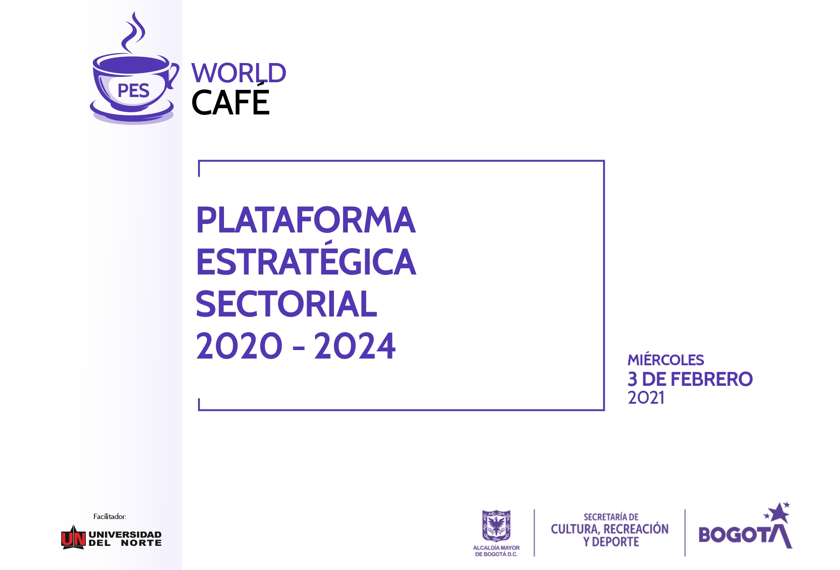

Slide 7
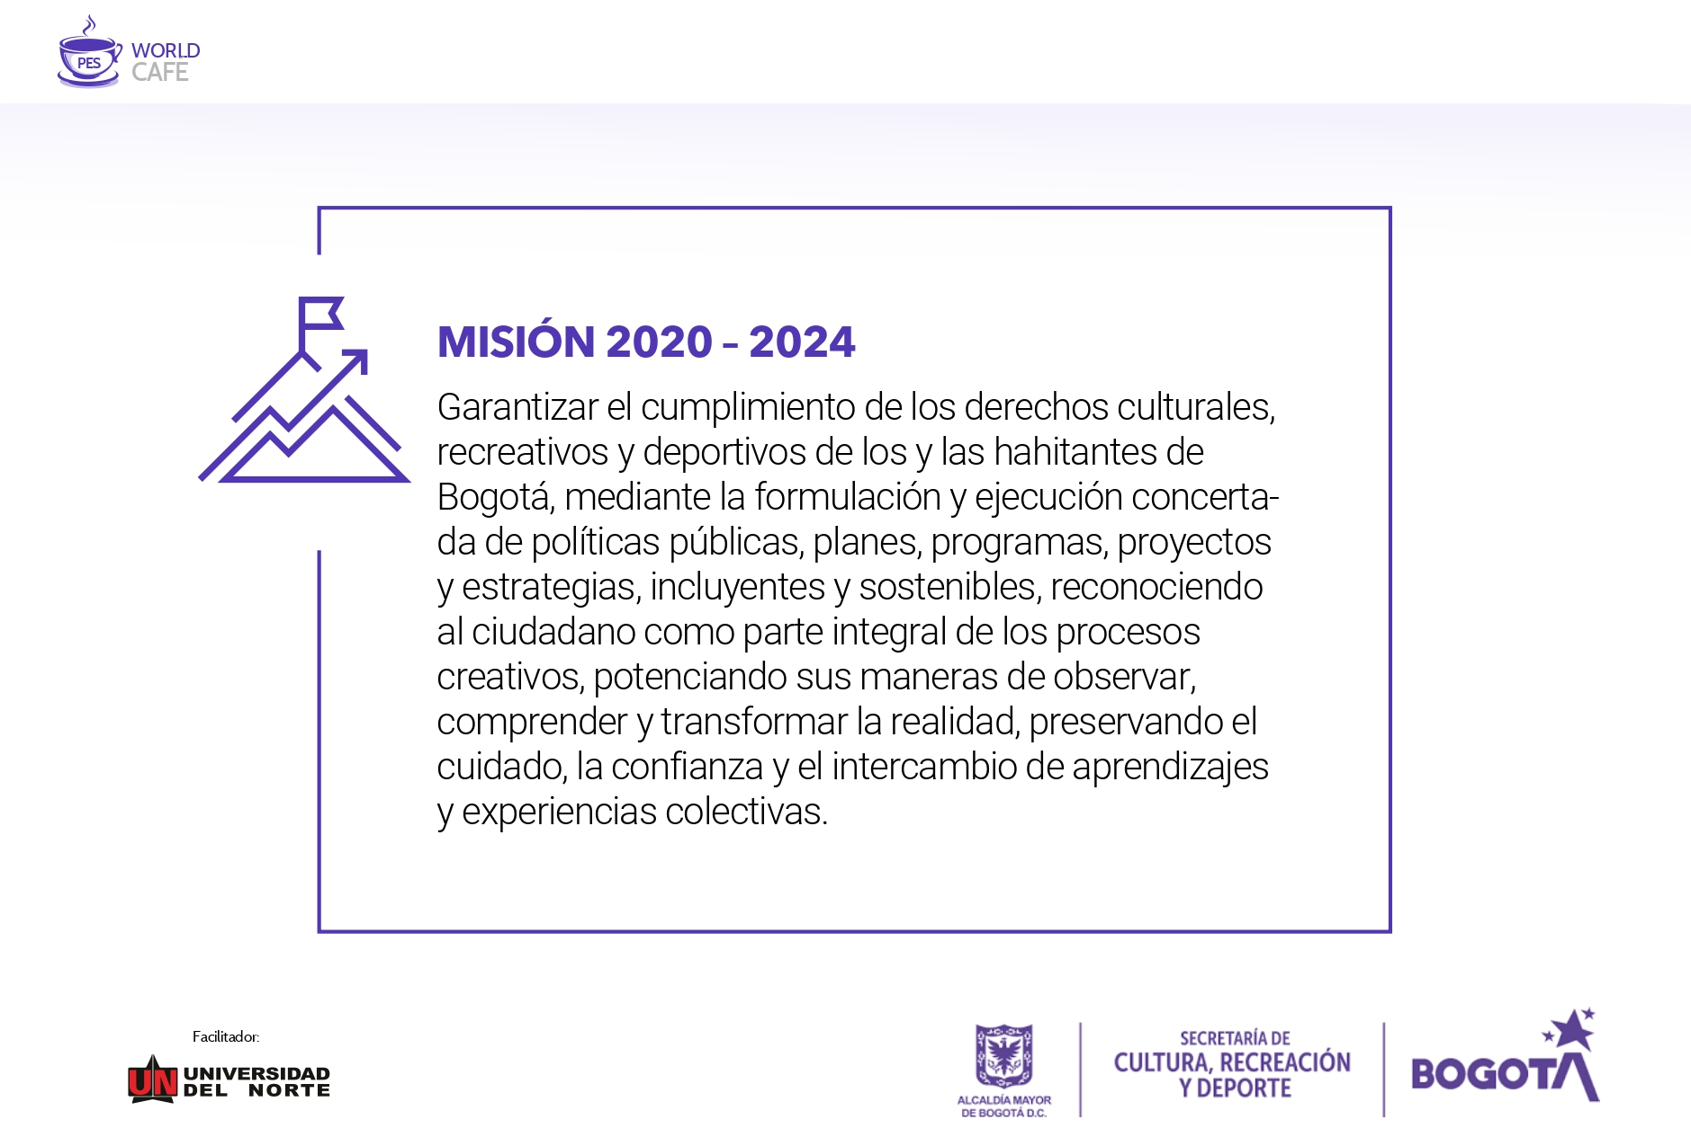

Slide 8
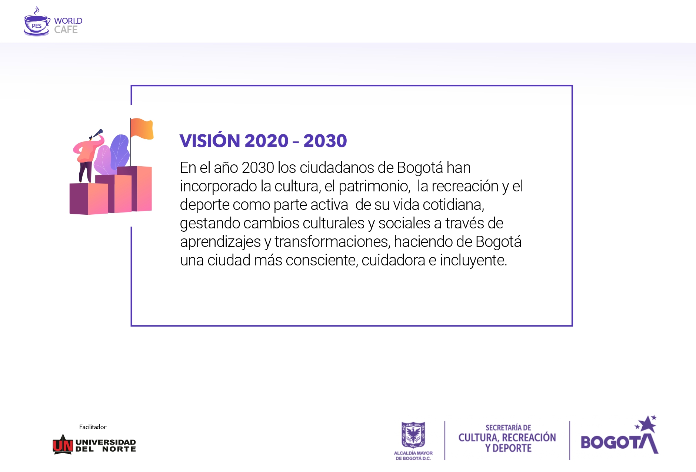

Slide 9


Slide 10
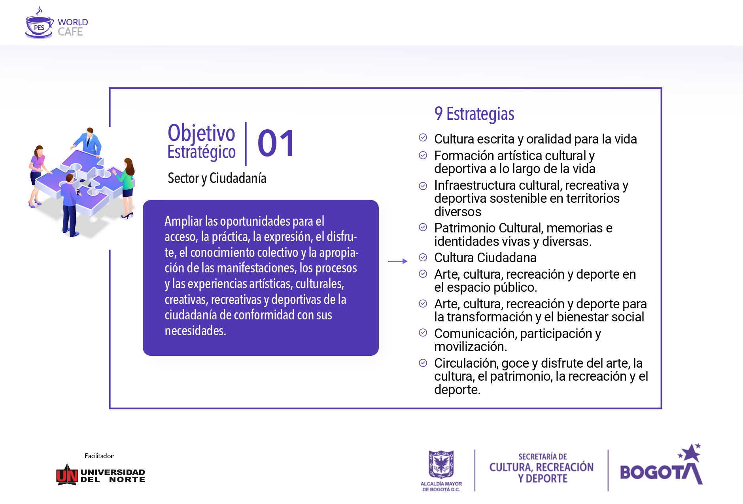

Slide 11
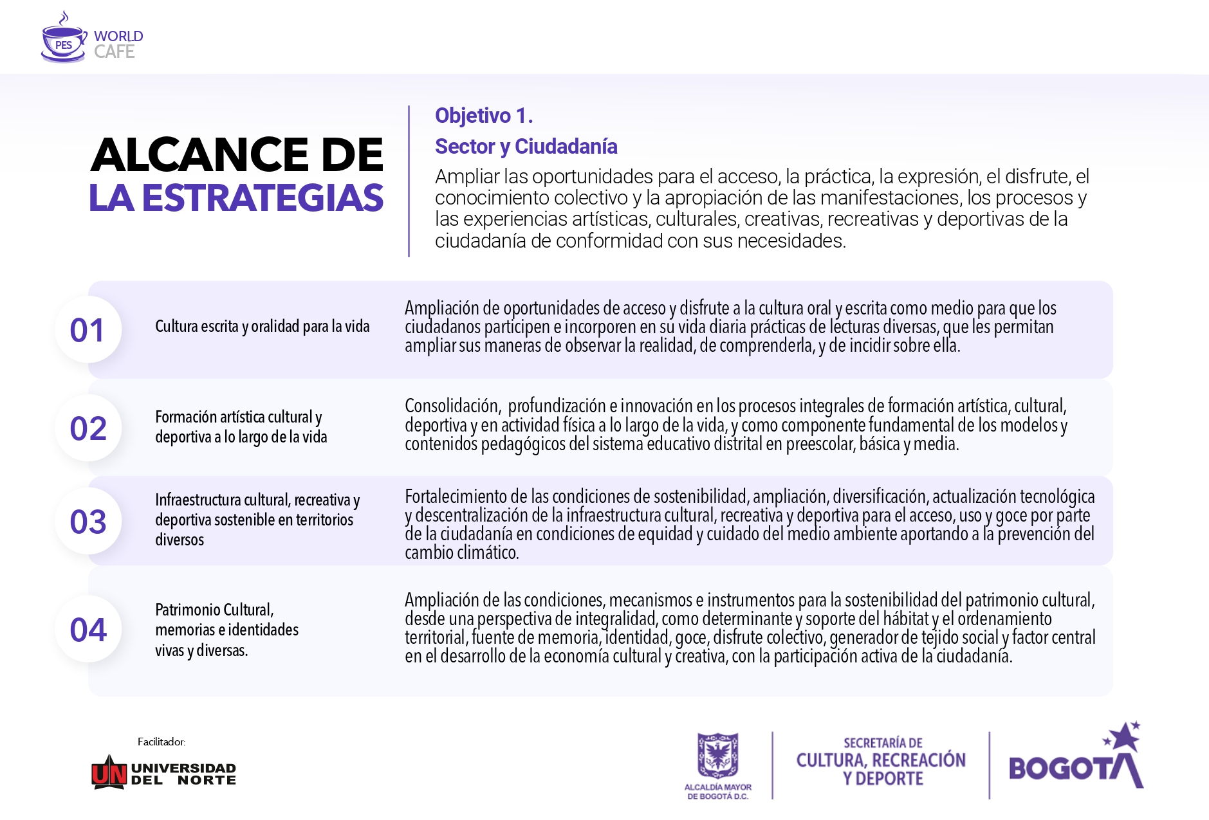

Slide 12
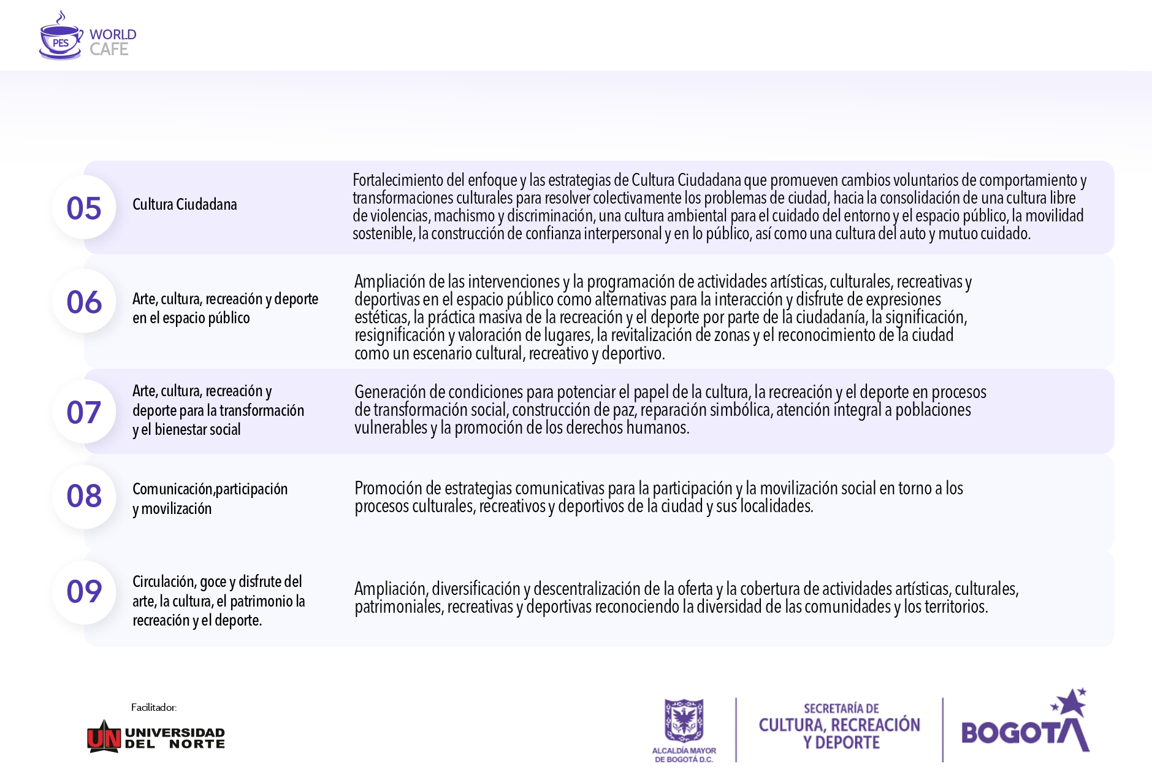

Slide 13
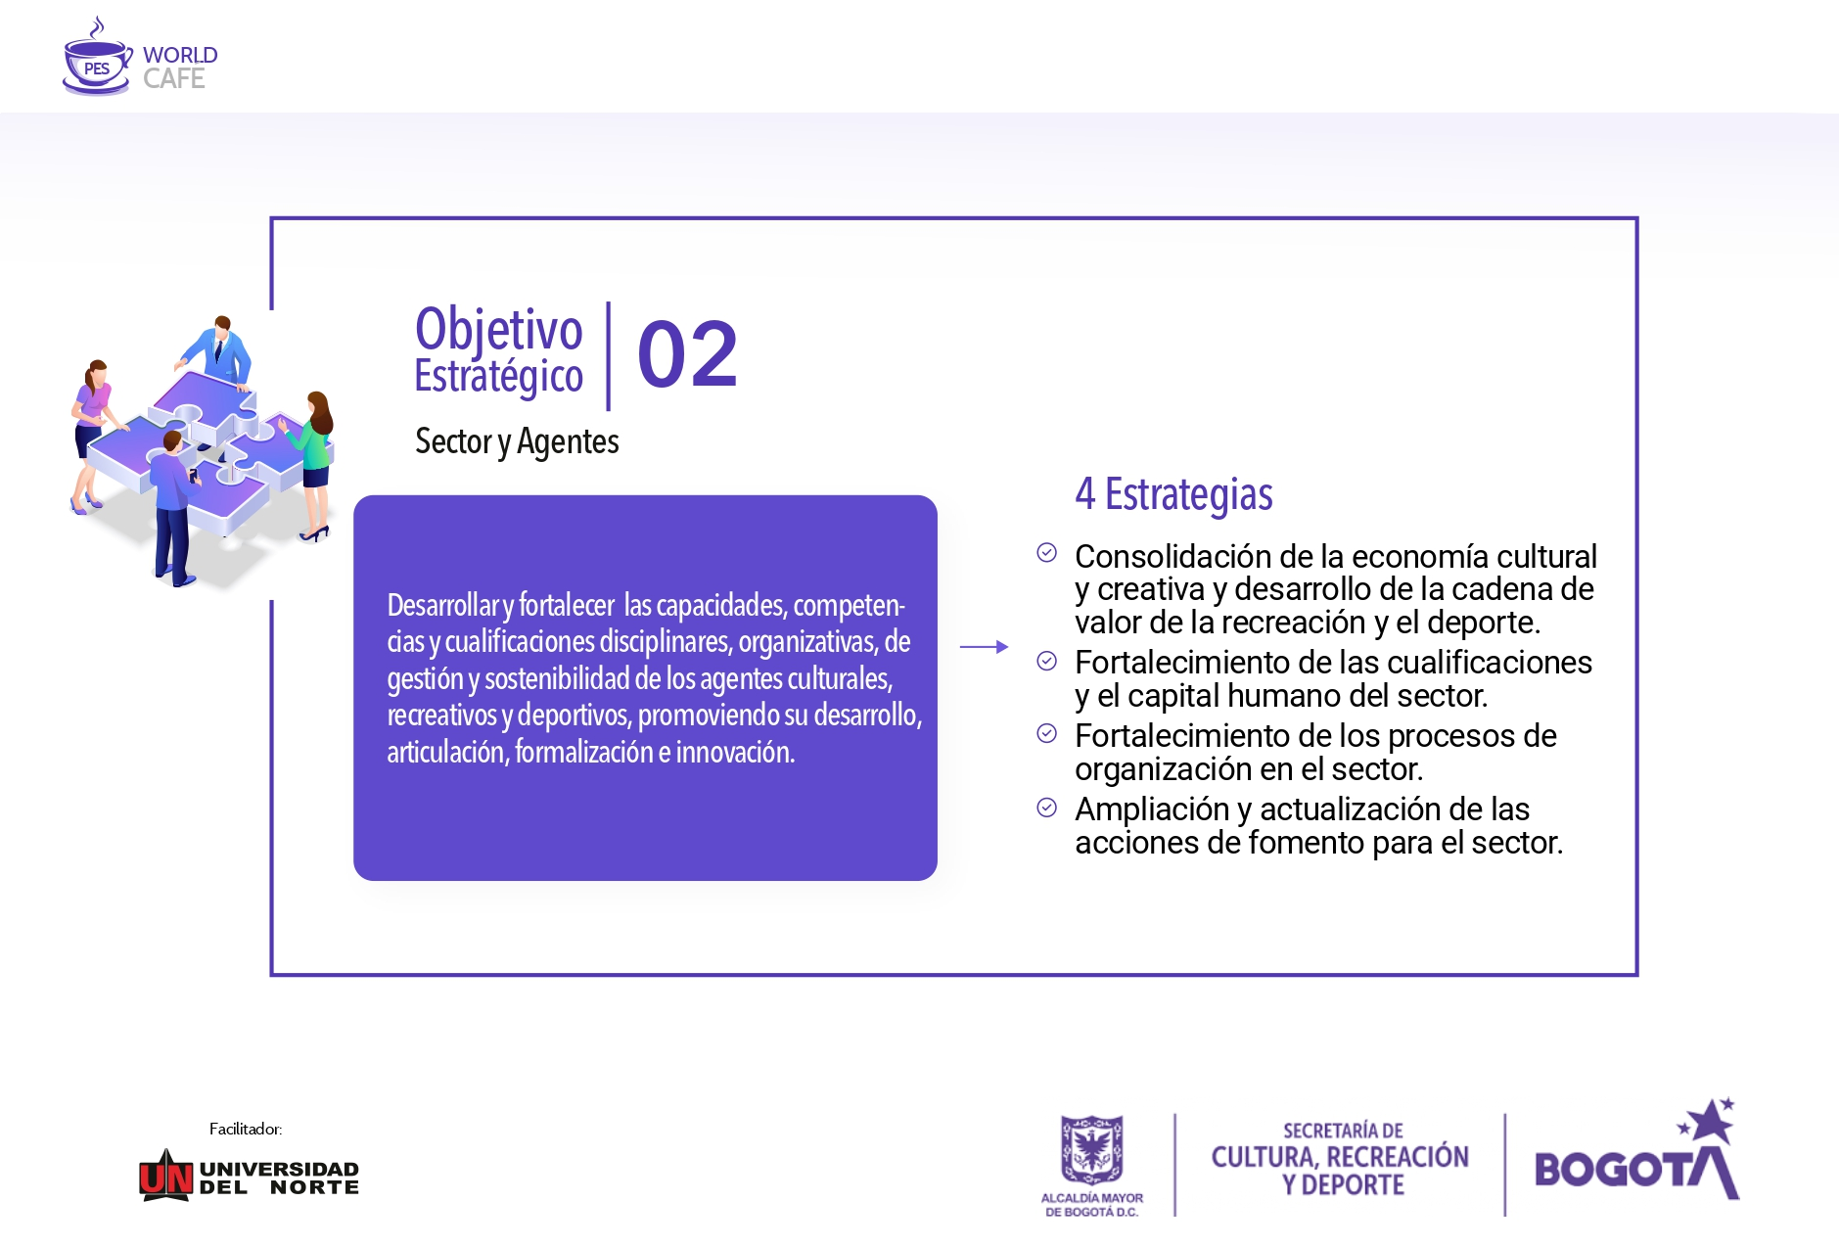

Slide 14
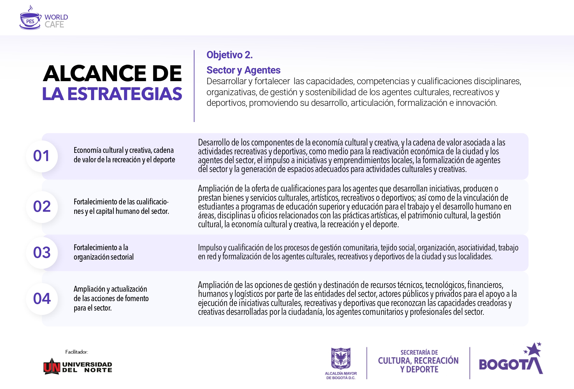

Slide 15
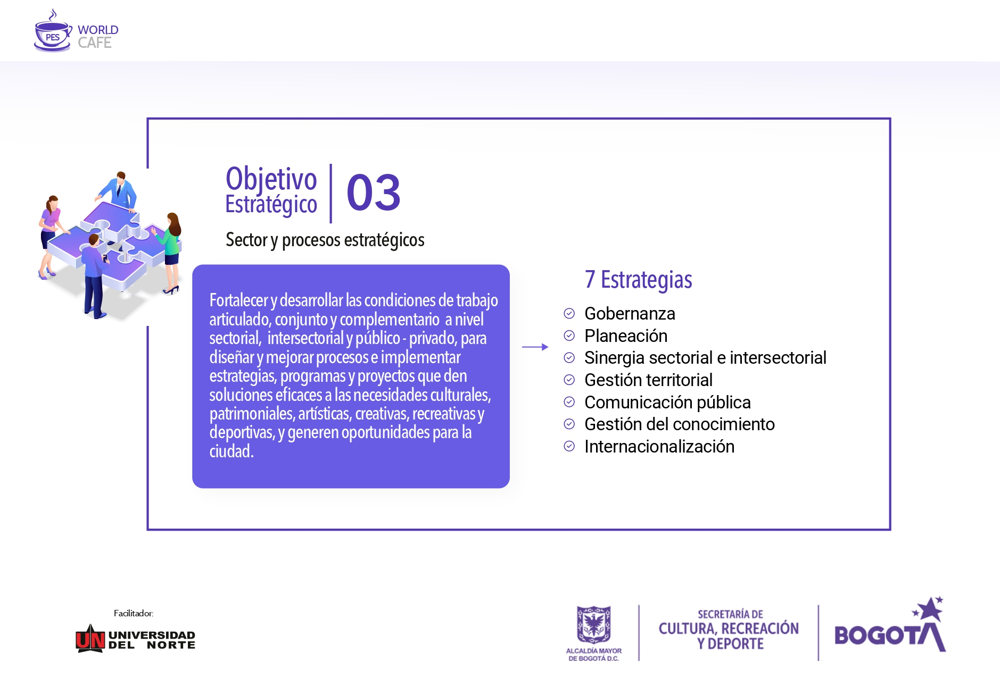

Slide 16
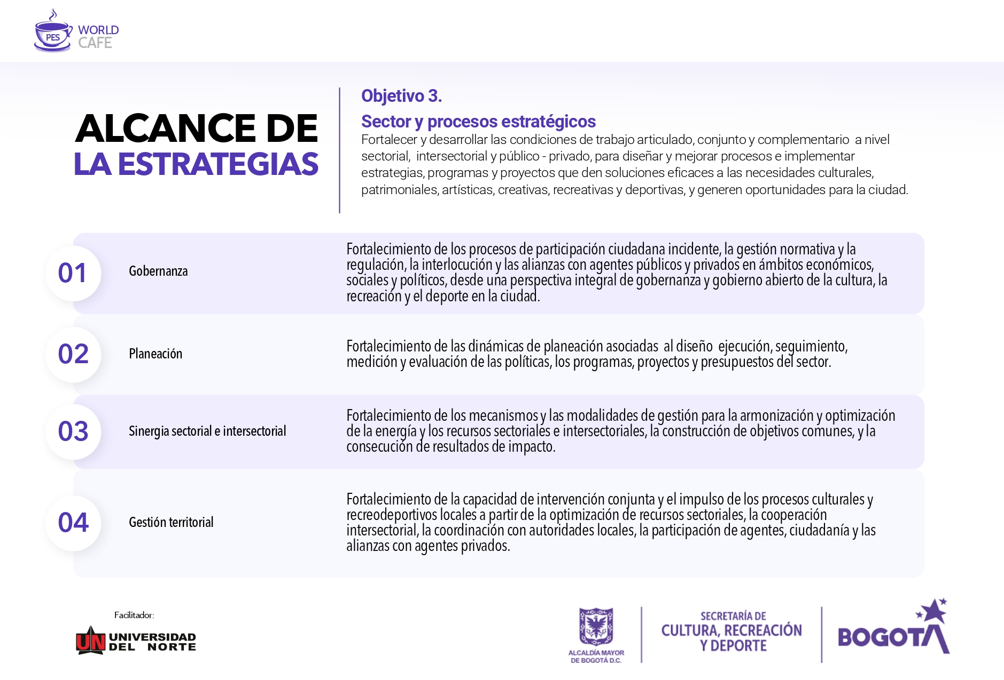

Slide 17
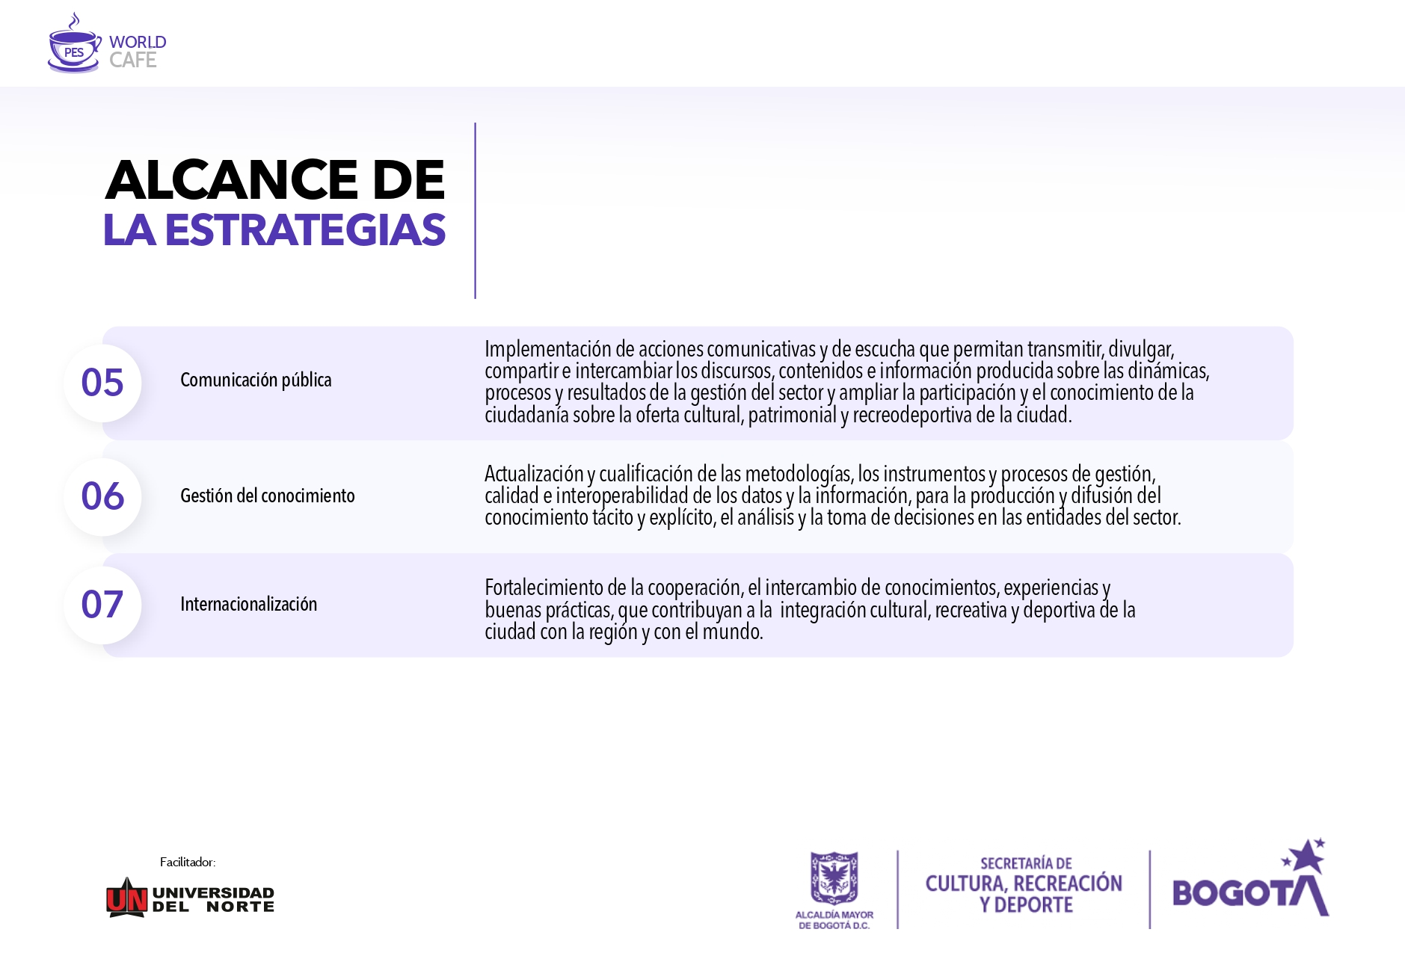

Slide 18
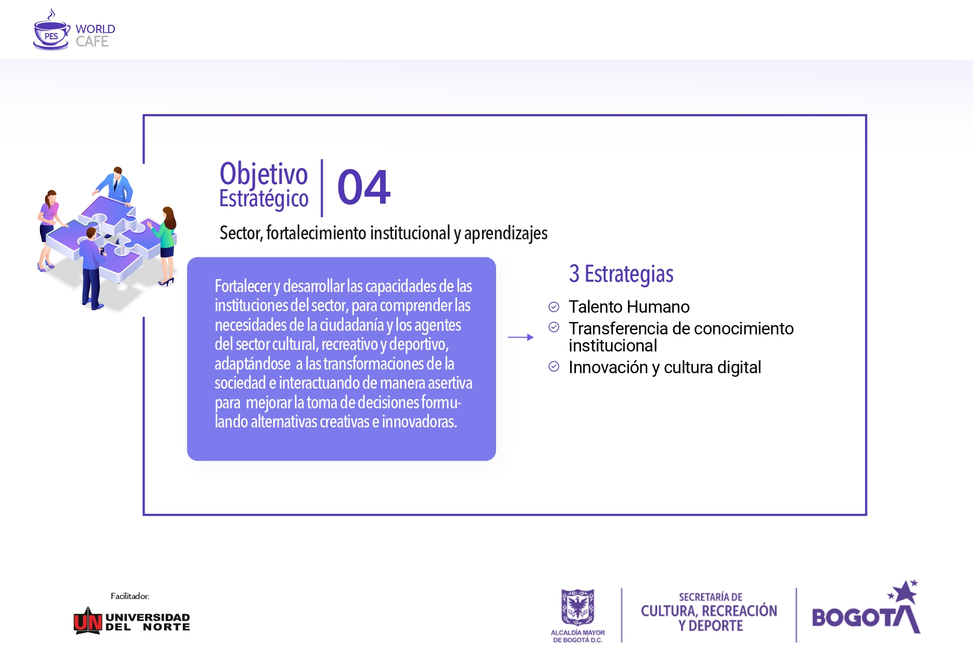

Slide 19
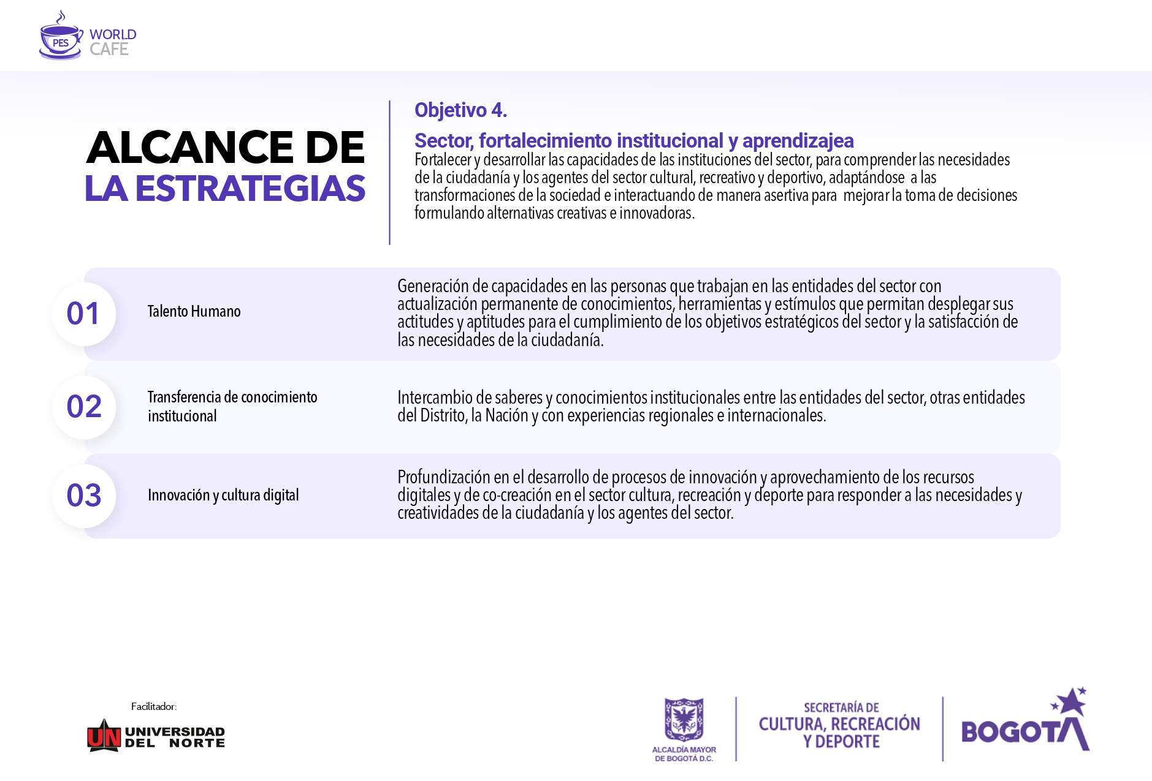

Slide 20
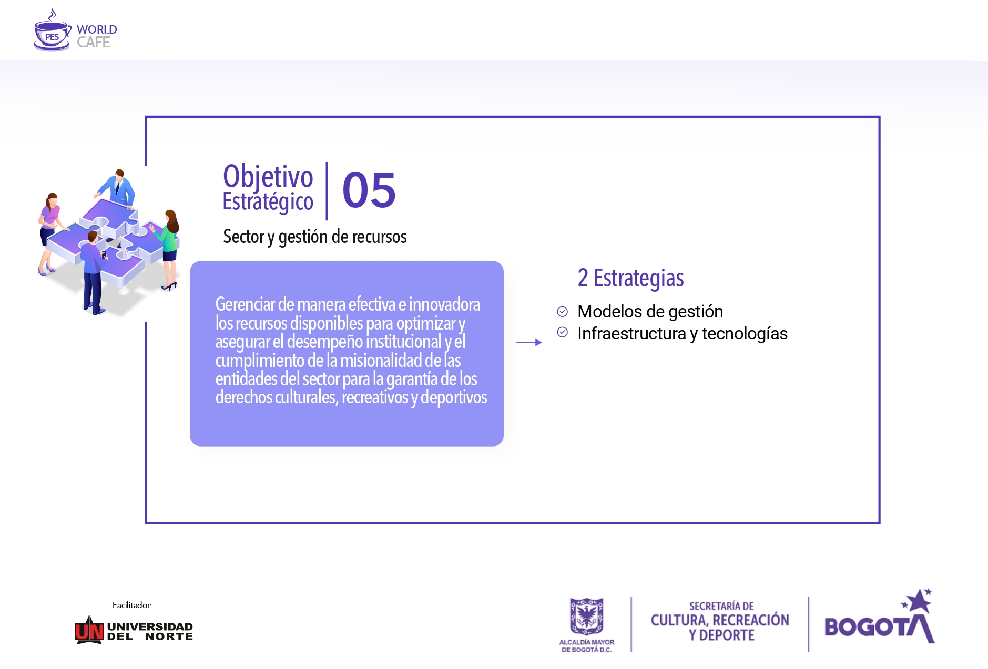

Slide 21
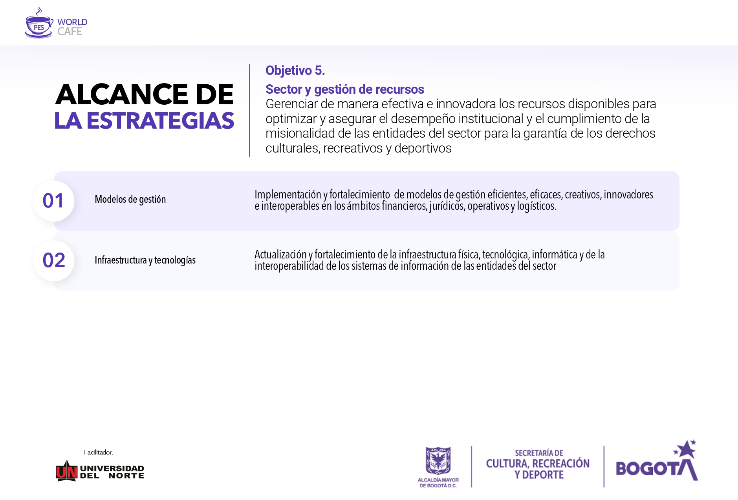

Slide 22
4. Seguimiento a metas de producto Plan Distrital de Desarrollo
Sector Cultura, Recreación y Deporte
A 31 de diciembre de 2020

Slide 23



SEGUIMIENTO A METAS DE PRODUCTO
PLAN DISTRITAL DE DESARROLLO
SECTOR CULTURA, RECREACIÓN Y DEPORTE
A 31 DE DICIEMBRE DEL 2020

Slide 24
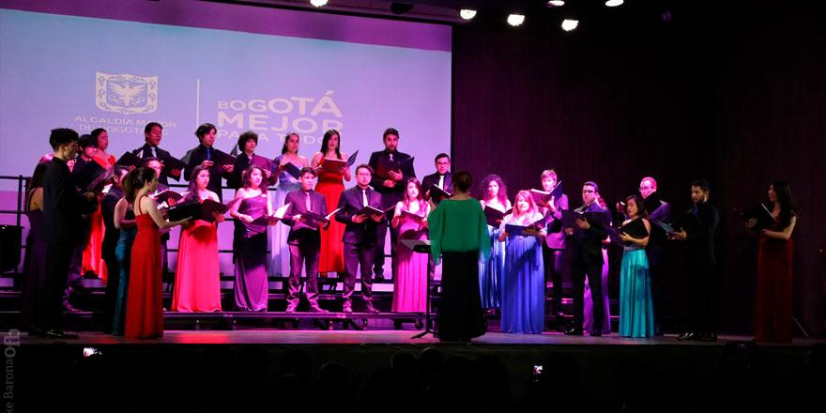
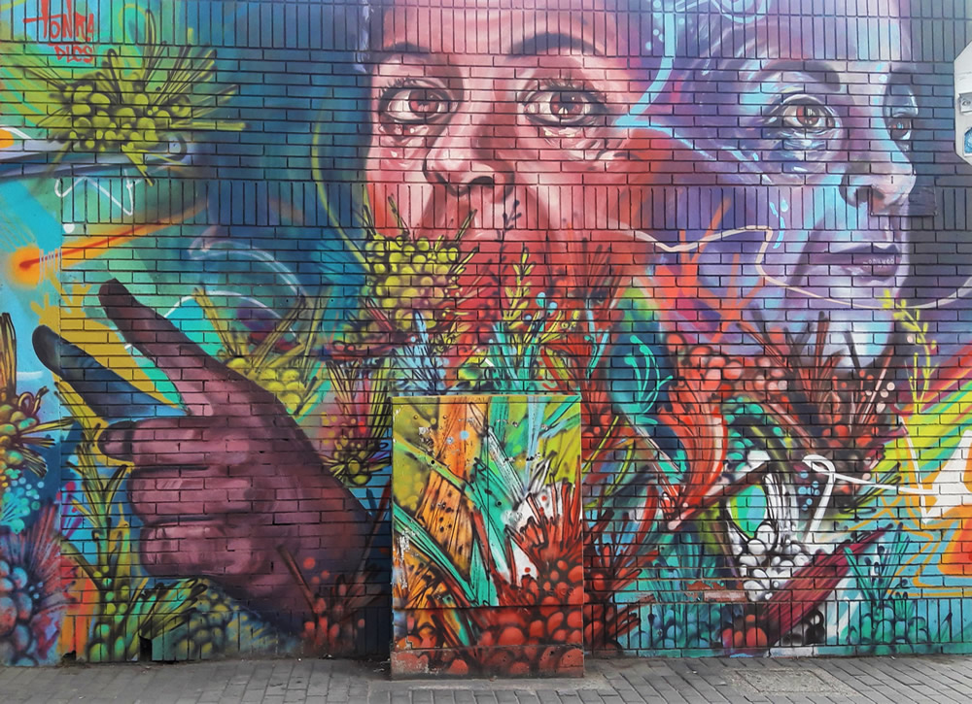
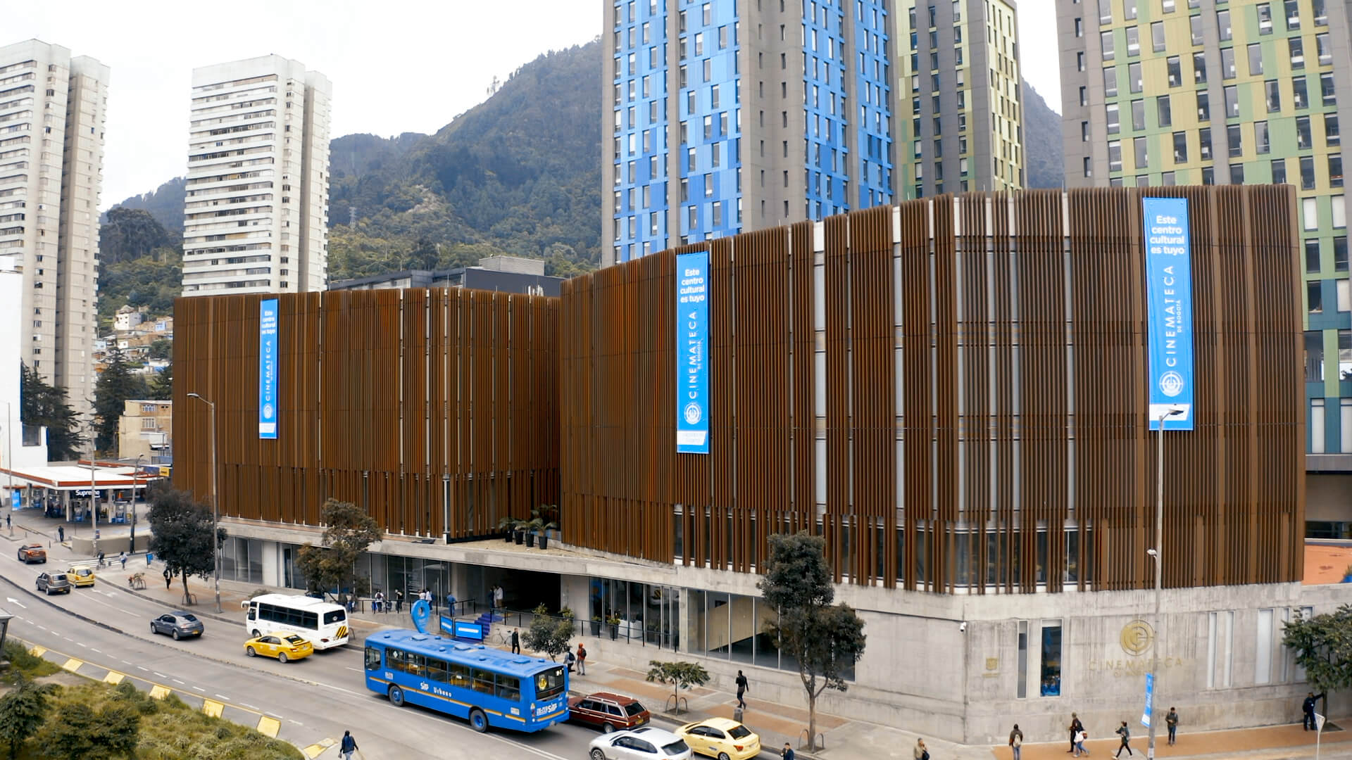
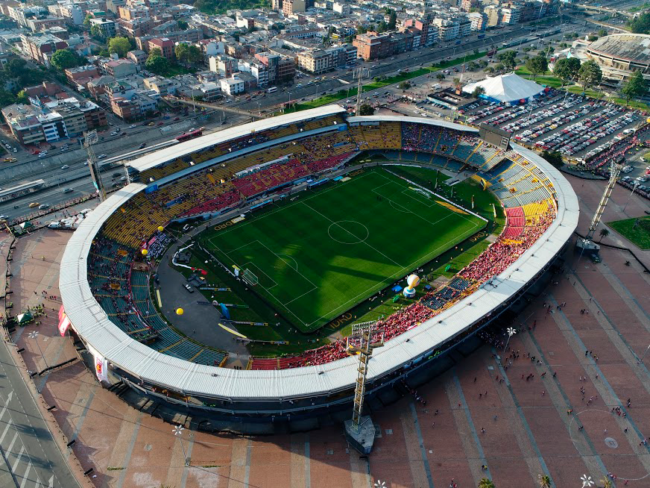
Balance Participación Sectorial PDD UNCSA 2020-2024
50
METAS DE PRODUCTO
A CARGO DEL SECTOR
79
METAS INDIVIDUALES
4 Metas
Propósito 3
FUGA: 1
IDARTES: 1
IDPC: 1
SCRD:1
Propósito 1
FUGA: 8
IDARTES: 10
IDPC: 6
IDRD: 9
  OFB: 5
  SCRD:16
Propósito 2
IDPC: 4
IDRD: 1
Propósito 5
FUGA: 2
IDARTES: 2
IDPC: 2
IDRD: 1
OFB: 2
SCRD: 5
CANAL: 2
54 Metas
5 Metas
16 Metas

Slide 25
Plan de Desarrollo UNCSA 2020-2024
BALANCE GENERAL DE AVANCE DE CUMPLIMIENTO DE METAS
VIGENCIA 2020

Slide 26




Balance Cumplimiento de Metas por Entidades del Sector
RANGOS |  | SCRD | IDRD | IDARTES | IDPC | OFB | FUGA | CANAL CAPITAL | TOTAL | %
 | < = 40% | 1 | 1 | 1 |  |  |  |  | 3 | 3,8%
 | > 40% Y < = 70% |  |  |  | 1 |  | 1 |  | 2 | 2,5%
 | > 70% Y < = 90% |  |  | 1 | 1 |  |  | 1 | 3 | 3,8%
 | >90% | 19 | 9 | 11 | 11 | 6 | 10 | 1 | 67 | 84,8%
 | Sin programación | 2 | 1 |  |  | 1 |  |  | 4 | 5,1%
TOTAL METAS |  | 22 | 11 | 13 | 13 | 7 | 11 | 2 | 79 | 100,0%
Rangos en concordancia con SEGPLAN

Slide 27
Balance Cumplimiento de Metas por Entidades del Sector
DETALLE DE METAS CON CUMPLIMIENTO < = 40%

Slide 28

Balance Cumplimiento de Metas por Entidades del Sector
SCRD
1 / 22 METAS
4,5%
151 | Fortalecer 10 equipamientos artísticos y culturales en diferentes localidades de la ciudad. (programado: 0,5 / ejecutado: 0,1) | 20,0%
IDRD
1 / 11 METAS
9,1%
135 | Aumentar a 48% el porcentaje de personas que realizan actividad física en Bogotá (programado: 47,67% / ejecutado: 47,67%) | 0,0%
NOTA: Para la medición del incremento en el porcentaje de personas que realizan actividad física, se deben esperar los resultados de la encuesta Multipropósito.
Línea de base 47,67%
1 / 13 METAS
7,7%
IDARTES
86 | Promover la atención de 93.000 beneficiarios de primera infancia a través la realización de experiencias artísticas a favor de los derechos culturales. (programado: 25.000 / ejecutado: 25.055) | 0,0%
NOTA: Su línea de base es 91.805, lo que hace que las cifras alcanzadas correspondan al avance porcentual mostrado
Notes:
Justificación meta 151 - SCRD: En relación con el cumplimiento de la magnitud, los tiempos requeridos para ejecutar la convocatoria para la asignación de los recursos de la contribución parafiscal cultural, así como los tiempos para la suscripción de las actas de compromisos, no permitieron lograr el porcentaje de avance esperado para el cierre de la vigencia. Sin embargo, el rezago de la magnitud se desarrollará para cumplimiento en la vigencia 2021.

Slide 29
Balance Cumplimiento de Metas por Entidades del Sector
DETALLE DE METAS CON CUMPLIMIENTO > 40% Y < = 70%

Slide 30
Balance Cumplimiento de Metas por Entidades del Sector
1 / 11 METAS
9,1%
FUGA
155 | Mantener, mejorar y dotar 17 equipamientos urbanos y rurales para el goce y disfrute de los habitantes de la ciudad región y de los visitantes. (programado: 0,17/ ejecutado: 0,08) | 47,1%
IDPC
1 / 13 METAS
7,7%
312 | Crear 1 espacios que integren dimensiones patrimoniales y de memoria en la ciudad (programado: 0,1 / ejecutado: 0,06) | 60,0%

Slide 31
Balance Cumplimiento de Metas por Entidades del Sector
DETALLE DE METAS CON CUMPLIMIENTO > 70% Y < = 90%

Slide 32
Balance Cumplimiento de Metas por Entidades del Sector
1 / 13 METAS
7,7%
IDPC
229 | Generar la activación de un (1) parque arqueológico de la Hacienda El Carmen (Usme) integrando borde urbano y rural de Bogotá. (programado: 0,1 / ejecutado: 0,09) | 90,0%
IDARTES
1 / 13 METAS
7,7%
493 | Desarrollar y mantener al 100% la capacidad institucional a través de la mejora en la infraestructura física, tecnológica y de gestión en beneficio de la ciudadanía. (programado: 100%/ ejecutado: 72%) | 72,0%
1 / 2 METAS
50%
CANAL CAPITAL
493 | Desarrollar y mantener al 100% la capacidad institucional a través de la mejora en la infraestructura física, tecnológica y de gestión en beneficio de la ciudadanía. (programado: 100%/ ejecutado: 85,72%) | 85,7%

Slide 33
Balance Cumplimiento de Metas por Entidades del Sector
DETALLE DE METAS SIN PROGRAMACIÓN 2020

Slide 34
Balance Cumplimiento de Metas por Entidades del Sector
SCRD
2 / 22 METAS
9,1%
103 | Promover 16 espacios y/o eventos de valoración social del libro, la lectura y la literatura en la ciudad. | 0,0%
154 | Implementar una (1) estrategia que permita reconocer y difundir manifestaciones de patrimonio cultural material e inmaterial, para generar conocimiento en la ciudadanía. | 0,0%
IDRD
1 / 11 METAS
9,1%
232 | Construcción de 3 escenarios y/o parques deportivos | 0,0%
OFB
1 / 7 METAS
14,3%
539 | Realizar el 100% de las acciones para el fortalecimiento de la comunicación pública | 0,0%

Slide 35
5. Seguimiento a la ejecución presupuestal
Sector Cultura, Recreación y Deporte
Con corte al 22 de febrero de 2021

Slide 36


Sector Cultura, Recreación y Deporte
Ranking de entidades por porcentaje de ejecución presupuestal a 04/02/2021
ENTIDAD | APROPIACIÓN DISPONIBLE | EJECUCIÓN PRESUPUESTAL | AUTORIZACIÓN DE GIRO | PUESTO EJECUCIÓN PRESUPUESTAL
SECRETARIA JURIDICA DISTRITAL | $ 9.583 | 38,80% | 0,00% | 1
SECRETARÍA GENERAL | $ 94.103 | 37,70% | 0,10% | 2
DEPTO ADTIVO DEL SERVICIO CIVIL | $ 3.800 | 28,50% | 0,00% | 3
FUNDACIÓN GILBERTO ALZATE AVENDAÑO | $ 9.640 | 27,50% | 0,00% | 4
INSTITUTO DISTRITAL DE PATRIMONIO CULTURAL | $ 24.304 | 27,00% | 0,10% | 5
SECRETARÍA DISTRITAL DE CULTURA,RECREACIÓN Y DEPORTE | $ 123.852 | 14,70% | 0,00% | 9
INSTITUTO DISTRITAL DE LAS ARTES | $ 136.602 | 11,90% | 0,00% | 10
ORQUESTA FILARMÓNICA DE BOGOTÁ | $ 31.446 | 7,50% | 0,00% | 16
INSTITUTO DE RECREACIÓN Y DEPORTE | $ 337.447 | 0,20% | 0,10% | 36
UNIVERSIDAD DISTRITAL | $ 29.786 | 0,00% | 0,00% | 37
CONTRALORÍA DISTRITAL | $ 9.132 | 0,00% | 0,00% | 37
TOTAL ENTIDADES DISTRITALES | $ 15.103.532 | 7,10% | 1,00%
Fuente: SDH-DDP-SFD
Diseño: SDCRD-DP
7,1%

Slide 37
Sector Cultura, Recreación y Deporte
Ejecución presupuesto total (funcionamiento + inversión) a 22/02/2021
Millones de Pesos
No. | ENTIDAD | FUNCIONAMIENTO |  |  | INVERSIÓN |  |  | TOTAL
 |  | DISPONIBLE | COMPROMISOS |  | DISPONIBLE | COMPROMISOS |  | DISPONIBLE | COMPROMISOS
1 | SECRETARIA DE CULTURA, RECREACIÓN Y DEPORTE (SCRD) | $ 24.141 | $ 2.599 | 10,77% | $ 123.852 | $ 22.466 | 18,14% | $ 147.993 | $ 25.065 | 16,94%
2 | INSTITUTO DISTRITAL DE RECREACIÓN Y DEPORTE (lDRD) | $ 36.583 | $ 3.766 | 10,30% | $ 339.746 | $ 6.584 | 1,94% | $ 376.329 | $ 10.350 | 2,75%
3 | INSTITUTO DISTRITAL DE LAS ARTES (IDARTES) | $ 13.005 | $ 3.660 | 28,14% | $ 136.602 | $ 31.285 | 22,90% | $ 149.607 | $ 34.945 | 23,36%
4 | ORQUESTA FILARMÓNICA DE BOGOTÁ (OFB) | $ 28.322 | $ 2.526 | 8,92% | $ 31.446 | $ 3.255 | 10,35% | $ 59.768 | $ 5.780 | 9,67%
5 | INSTITUTO DISTRITAL DEL PATRIMONIO CULTURAL (IDPC) | $ 6.721 | $ 807 | 12,00% | $ 24.304 | $ 9.054 | 37,25% | $ 31.025 | $ 9.860 | 31,78%
6 | FUNDACIÓN GILBERTO ALZATE AVENDAÑO (FUGA) | $ 5.181 | $ 544 | 10,50% | $ 9.640 | $ 3.158 | 32,76% | $ 14.821 | $ 3.702 | 24,98%
TOTAL SECTOR |  | $ 113.953 | $ 13.902 | 12,20% | $ 665.590 | $ 75.800 | 11,39% | $ 779.543 | $ 89.702 | 11,51%
7 | CANAL CAPITAL | $ 29.200 | $ 14.531 | 49,76% | $ 9.808 | $ 2.181 | 22,23% | $ 39.008 | $ 16.711 | 42,84%
TOTAL SECTOR |  | $ 143.153 | $ 28.433 | 19,86% | $ 675.398 | $ 77.981 | 11,55% | $ 818.551 | $ 106.414 | 13,00%
Fuente: Entidades
Cálculos y diseño: SDCRD-DP

Slide 38
Sector Cultura, Recreación y Deporte
Ejecución presupuesto de inversión directa a 22/02/2021
Millones de Pesos
No. | ENTIDAD | DISPONIBLE | COMPROMISOS |  | PROGRAMACIÓN | REZAGO COMPROMISOS | GIROS |  | PROGRAMACIÓN | REZAGO GIROS
 |  |  |  |  | FEBRERO |  |  |  | FEBRERO
1 | SECRETARIA DE CULTURA, RECREACIÓN Y DEPORTE (SCRD) | $ 123.852 | $ 22.466 | 18,14% | $ 28.131 | $ 5.665 | $ 7.250 | 5,85% | $ 9.946 | $ 2.696
2 | INSTITUTO DISTRITAL DE RECREACIÓN Y DEPORTE (lDRD) | $ 339.746 | $ 6.584 | 1,94% | $ 78.537 | $ 71.953 | $ 2.499 | 0,74% | $ 3.956 | $ 1.457
3 | INSTITUTO DISTRITAL DE LAS ARTES (IDARTES) | $ 136.602 | $ 31.285 | 22,90% | $ 42.586 | $ 11.301 | $ 505 | 0,37% | $ 9.534 | $ 9.029
4 | ORQUESTA FILARMÓNICA DE BOGOTÁ (OFB) | $ 31.446 | $ 3.255 | 10,35% | $ 5.595 | $ 2.340 | $ 56 | 0,18% | $ 142 | $ 86
5 | INSTITUTO DISTRITAL DEL PATRIMONIO CULTURAL (IDPC) | $ 24.304 | $ 9.054 | 37,25% | $ 12.466 | $ 3.412 | $ 89 | 0,37% | $ 1.100 | $ 1.011
6 | FUNDACIÓN GILBERTO ALZATE AVENDAÑO (FUGA) | $ 9.640 | $ 3.158 | 32,76% | $ 3.350 | $ 192 | $ 72 | 0,75% | $ 420 | $ 348
TOTAL SECTOR |  | $ 665.590 | $ 75.800 | 11,39% | $ 170.665 | $ 94.864 | $ 10.471 | 11,04% | $ 25.098 | $ 14.627
7 | CANAL CAPITAL | $ 9.808 | $ 2.181 | 22,23% | $ 676 | -$ 1.505 | $ 0 | 0,00% | $ 55 | $ 55
TOTAL SECTOR |  | $ 675.398 | $ 77.981 | 11,55% | $ 171.341 | $ 93.360 | $ 10.471 | 11,22% | $ 25.153 | $ 14.682
Fuente: Entidades
Cálculos y diseño: SDCRD-DP

Slide 39
Sector Cultura, Recreación y Deporte
Ejecución presupuesto de inversión directa a 22/02/2021
Millones de pesos
PRESUPUESTO DISPONIBLE | PROGRAMACIÓN COMPROMISOS | COMPROMISOS | REZAGO COMPROMISOS | PROGRAMACIÓN GIROS | GIROS | REZAGO GIROS
$675.398 | $171.341 | $77.981 | $93.360 | $25.153 | $10.471 | $14.682
 | 25,41% | 11,55% |  | 3,73% | 1,55%

Slide 40
Sector Cultura, Recreación y Deporte
Inversión directa por entidades
Con corte al 22/02/2021

Slide 41
Secretaría de Cultura, Recreación y Deporte (SCRD)
Ejecución presupuestal (incluye pasivos exigibles por $41.562 millones) a 22/02/2021
Millones de pesos
PRESUPUESTO DISPONIBLE | PROGRAMACIÓN COMPROMISOS | COMPROMISOS | REZAGO COMPROMISOS | PROGRAMACIÓN GIROS | GIROS | REZAGO GIROS
$123.852 | $28.131 | $22.466 | $5.665 | $9.946 | $7.250 | $2.696
 | 22,71% | 18,14% |  | 8,03% | 5,85%

Slide 42
Secretaría de Cultura, Recreación y Deporte (SCRD)
Ejecución presupuestal (sin incluir pasivos exigibles por $41.562 millones) a 22/02/2021
Millones de pesos
PRESUPUESTO DISPONIBLE | PROGRAMACIÓN COMPROMISOS | COMPROMISOS | REZAGO COMPROMISOS | PROGRAMACIÓN GIROS | GIROS | REZAGO GIROS
$82.290 | $28.131 | $22.466 | $5.665 | $5.773 | $7.250 | $2.696
 | 34,19% | 27,30% |  | 7,02% | 8,81%

Slide 43
Instituto Distrital de Recreación y Deporte (lDRD)
Ejecución presupuestal a 22/02/2021
Millones de pesos
PRESUPUESTO DISPONIBLE | PROGRAMACIÓN COMPROMISOS | COMPROMISOS | REZAGO COMPROMISOS | PROGRAMACIÓN GIROS | GIROS | REZAGO GIROS
$339.746 | $78.537 | $6.584 | $71.953 | $3.956 | $2.499 | $1.457
 | 23,27% | 1,94% |  | 1,17% | 0,74%

Slide 44
Instituto Distrital de las Artes (IDARTES)
Ejecución presupuestal a 22/02/2021
Millones de pesos
PRESUPUESTO DISPONIBLE | PROGRAMACIÓN COMPROMISOS | COMPROMISOS | REZAGO COMPROMISOS | PROGRAMACIÓN GIROS | GIROS | REZAGO GIROS
$136.602 | $42.586 | $31.285 | $11.301 | $9.534 | $505 | $9.029
 | 31,18% | 22,90% |  | 6,98% | 0,37%

Slide 45
Instituto Distrital del Patrimonio Cultural (IDPC)
Ejecución presupuestal a 22/02/2021
Millones de pesos
PRESUPUESTO DISPONIBLE | PROGRAMACIÓN COMPROMISOS | COMPROMISOS | REZAGO COMPROMISOS | PROGRAMACIÓN GIROS | GIROS | REZAGO GIROS
$31.025 | $12.466 | $9.054 | $3.412 | $1.100 | $89 | $1.011
 | 51,29% | 37,25% |  | 4,53% | 0,37%

Slide 46
Orquesta Filarmónica de Bogotá (OFB)
Ejecución presupuestal a 22/02/2021
Millones de pesos
PRESUPUESTO DISPONIBLE | PROGRAMACIÓN COMPROMISOS | COMPROMISOS | REZAGO COMPROMISOS | PROGRAMACIÓN GIROS | GIROS | REZAGO GIROS
$59.768 | $5.595 | $3.255 | $2.340 | $142 | $56 | $86
 | 17,79% | 10,35% |  | 0,45% | 0,18%

Slide 47
Fundación Gilberto Alzate Avendaño (FUGA)
Ejecución presupuestal a 22/02/2021
Millones de pesos
PRESUPUESTO DISPONIBLE | PROGRAMACIÓN COMPROMISOS | COMPROMISOS | REZAGO COMPROMISOS | PROGRAMACIÓN GIROS | GIROS | REZAGO GIROS
$14.821 | $3.350 | $3.158 | $192 | $420 | $72 | $348
 | 34,75% | 32,76% |  | 4,36% | 0,75%

Slide 48
Canal Capital
Ejecución presupuestal a 22/02/2021
Millones de pesos
PRESUPUESTO DISPONIBLE | PROGRAMACIÓN COMPROMISOS | COMPROMISOS | REZAGO COMPROMISOS | PROGRAMACIÓN GIROS | GIROS | REZAGO GIROS
$9.808 | $676 | $2.181 | $0 | $55 | $0 | $55
 | 6,07% | 22,23% |  | 0,49% | 0,00%

Slide 49
Sector Cultura, Recreación y Deporte
Ejecución de reservas
Con corte al 22/02/2021

Slide 50
Sector Cultura, Recreación y Deporte
Giro de reservas por entidad a 22/02/2021
Millones de Pesos
No. | ENTIDAD | CONSTITUIDA | DEFINITIVA | GIROS |  | RESERVA POR GIRAR |  | PROGRAMACIÓN | REZAGO GIROS
 |  |  |  |  |  |  |  | FEBRERO
1 | SECRETARIA DE CULTURA, RECREACIÓN Y DEPORTE (SCRD) | $ 8.037 | $ 8.036 | $ 4.013 | 49,94% | $ 4.023 | 50,06% | $ 4.171 | $ 158
2 | INSTITUTO DISTRITAL DE RECREACIÓN Y DEPORTE (lDRD) | $ 61.740 | $ 61.740 | $ 13.786 | 22,33% | $ 47.954 | 77,67% | $ 11.868 | $ 0
3 | INSTITUTO DISTRITAL DE LAS ARTES (IDARTES) | $ 35.064 | $ 35.064 | $ 11.444 | 32,64% | $ 23.620 | 67,36% | $ 19.160 | $ 7.716
4 | ORQUESTA FILARMÓNICA DE BOGOTÁ (OFB) | $ 6.579 | $ 6.574 | $ 1.857 | 28,24% | $ 4.718 | 71,76% | $ 2.966 | $ 1.109
5 | INSTITUTO DISTRITAL DEL PATRIMONIO CULTURAL (IDPC) | $ 4.829 | $ 4.829 | $ 2.105 | 43,58% | $ 2.724 | 56,42% | $ 2.261 | $ 157
6 | FUNDACIÓN GILBERTO ALZATE AVENDAÑO (FUGA) | $ 2.273 | $ 2.273 | $ 269 | 11,83% | $ 2.004 | 88,17% | $ 400 | $ 131
TOTAL SECTOR |  | $ 118.522 | $ 118.517 | $ 33.473 | 28,24% | $ 85.044 | 71,76% | $ 40.827 | $ 9.271
7 | CANAL CAPITAL | $ 1.327 | $ 1.327 | $ 854 | 64,38% | $ 473 | 35,62% | $ 723 | $ 0
TOTAL SECTOR |  | $ 119.849 | $ 119.844 | $ 34.327 | 28,64% | $ 85.517 | 71,36% | $ 41.549 | $ 9.271
Fuente: Entidades
Cálculos y diseño: SDCRD-DP

Slide 51
6. Proposiciones y varios

Slide 52

GRACIAS

